Slide 1
Toyota et Lexus en Belgique:
2017 en revue & salon de 2018
8 décembre 2017

Slide 2
Toyota en Belgique et au Luxembourg: Chiffres clés
Employés directs: 234
234 en Belgique + 57 au Luxembourg
(Tbel, IRB Retail, Autoproducts, Car Security)
Employés indirects: 1400
Toyota: 96 points de vente + 30 points de service
Lexus: 9 points de vente + 8 points de service

Slide 3
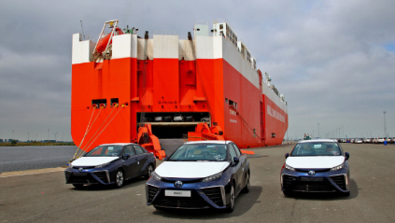
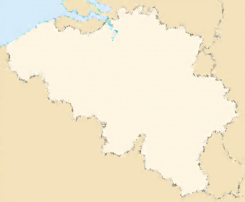
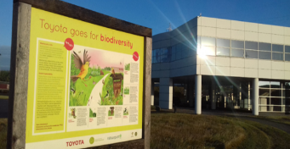



Toyota Europe in België
Toyota Parts Centre Europe
Supplies parts and accessories to the national depots of the NMSCs in Europe, to the regional TME depots and to approx. 500 delivery points in BE, LUX, NL and north of FR
Approx. 9.8 million pieces/month
Around 800 employees
Zeebrugge Vehicle Hub
Pan-European distribution of Toyota and Lexus vehicles
6 TME empl. (in addition to 100 logistics co-workers)
2015 vehicle handling: +/- 215,000 units
Zeebrugge
Diest
Training Centre
        Around 10 people
        Provides essential training
        to Technical and Service trainers and Repair Support staff from Toyota’s NMSCs
Evere
Zaventem
Head Office
Oversees wholesale sales and marketing of Toyota and Lexus vehicles, parts and accessories, and Toyota’s European manufacturing and engineering operations
Close to 1,000 employees from over 60 nationalities
Toyota Technical Centre
        Location for R&D, Purchasing and Production Engineering
        Ensures Toyota cars match European customer’s demands and taste
Around 750 engineers & specialists
Employment*: around 2,500
Total investment: over 900 mio EUR
* permanent/interim, excl. contractors/TBEL/dealer network

Slide 4
2.730
employés en Belgique

Slide 5
Toyota Models Ranking 2017
C-HR
Yaris
Auris
RAV4
Aygo
Verso
Hilux
8. ProAce
9. Land Cruiser
10. Prius
11. Grand Prius +
12. Avensis
13. GT86

Slide 6
Rapports hybride, essence et diesel des modèles les plus vendus
C-HR : 67% hybrid, 33 % petrol
Yaris : 39% hybrid, 57% petrol, 4% diesel
Auris : 62% hybrid; 19% petrol, 19% diesel
RAV4 : 78% hybrid, 9% petrol, 13% diesel

Slide 7
Toyota’s sales in Belgium
Jan-Nov 2017
Hybrid: 46%
Essence: 38%
Diesel: 16%
Target: 65% hybrid by 2020 (or before)
Notes:
72% van het hybride wagenpark zijn Lexus en Toyota

Slide 8
Lexus
99,9% Hybrid

Slide 9




N
W
HYBRID
IS
Notes:
Why are we here?

Slide 10


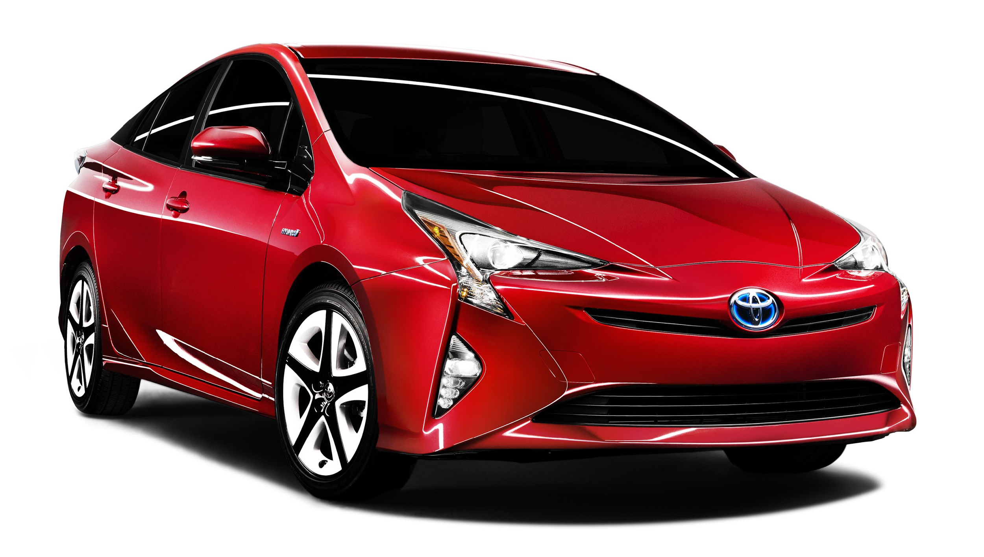

TOYOTA
#HYBRID
#HYBRID
IN NUMBERS
10,000,000
HYBRIDS SOLD WORLDWIDE
3.9
3.9
90
15
33
90
15
77
33
77
>
million
tons of
million PRIUS
MILLION
BY 2020
HYBRID
MODELS
SOLD GLOBALLY
CO2
SAVED
ON SALE WORLDWIDE
COUNTRIES
& REGIONS
TARGET FOR HYBRID SALES
WHERE TOYOTA HYBRIDS
BY TOYOTA HYBRIDS
SINCE
1997
ARE SOLD
Notes:
Some figures
Mature technology: 10 millions cars worlwide on the road since 20 years
We estimated that we have saved 77 millions tons of CO2 emissions since the launch
Last but not least, we have a large range of product across the world for every customer needs

Slide 11
W-EUROPEAN SALES
HYBRID
AURIS & YARIS
HYBRID
10m
50%
90%
50%
TOYOTA HYBRIDS
WORLDWIDE
OF HYBRIDS SOLD IN EUROPE
ARE TOYOTA

Slide 12
BELGIAN SALES
HYBRID
AURIS in Belgium
HYBRID
52k
46%
79%
60%
TOYOTA HYBRIDS
In Belgium
OF HYBRIDS IN BELGIUM
ARE TOYOTA or LEXUS

Slide 13
Avantages du full hybride
Pas besoin d’infrastructure (bornes de recharge, etc)
Pas de changement de comportement requis (on prend l’essence au même endroit, pas besoin de recharger sa voiture)
Pas de pression supplémentaire sur le réseau
Conduite agréable (zen)
Moins de frais d’entretien et moins de consommation
Bon pour la qualité de l’air
Payable pour les particuliers ét pour les autorités (pas besoin d’investissements)

Slide 14

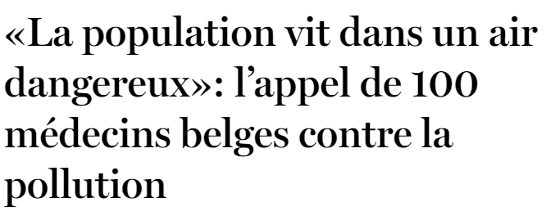
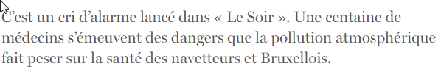
20 nov 2017
Notes:
http://plus.lesoir.be/125189/article/2017-11-20/la-population-vit-dans-un-air-dangereux-lappel-de-100-medecins-belges-contre-la

Slide 15
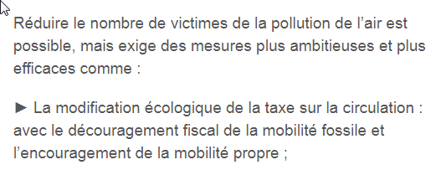

Slide 16
En Belgique, on paie toujours plus de taxes pour une voiture moins polluante!

Slide 17
Le marché belge en 2017

Slide 18
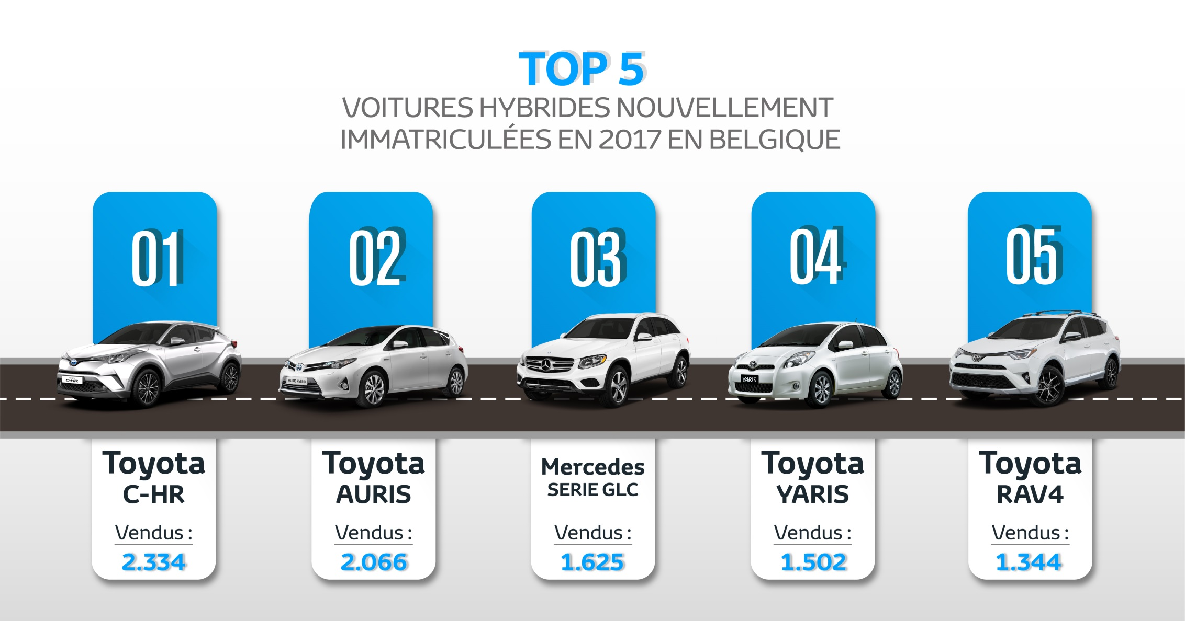
Toyota blijft dé marktleider voor zelfoplaadbare hybrides
Notes:
YTD october
CHR 2334
Auris 2066
Mercedes 1625
Yaris 1502
Rav 1344

Slide 19
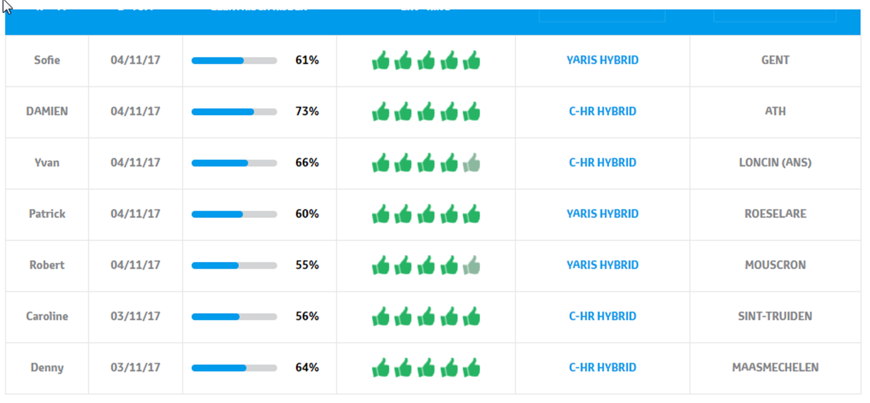
Toyota Hybrid Challenge: on roule facilement plus de 50% du temps en mode électrique avec un voiture ‘full hybride’
Notes:
https://fr.toyota.be/hybride/hybrid-challenge.json

Slide 20
Ambitions pour 2018
Augmentation parts de marché
Focus sur la satisfaction + l’expérience du client
Démocratisation de l’hybride: information + communication

Slide 21
2017
Le marché augmente de 2,7%, le marché privé reste stable, le fleet augmente de 5,2%
Le Diesel a encore plus diminué dans le marché belge en 2017 et ne représente plus que 27% dans le marché privé (64% en fleet et 47% total)
Le Segment SUV-4x4 est le plus grand segment

Slide 22
2017
Part de marché 2017 : 3,2%

Slide 23
Nouveautés 2017
New GT 86
New Prius Plug-in
New Yaris
New Yaris GRMN

Slide 24
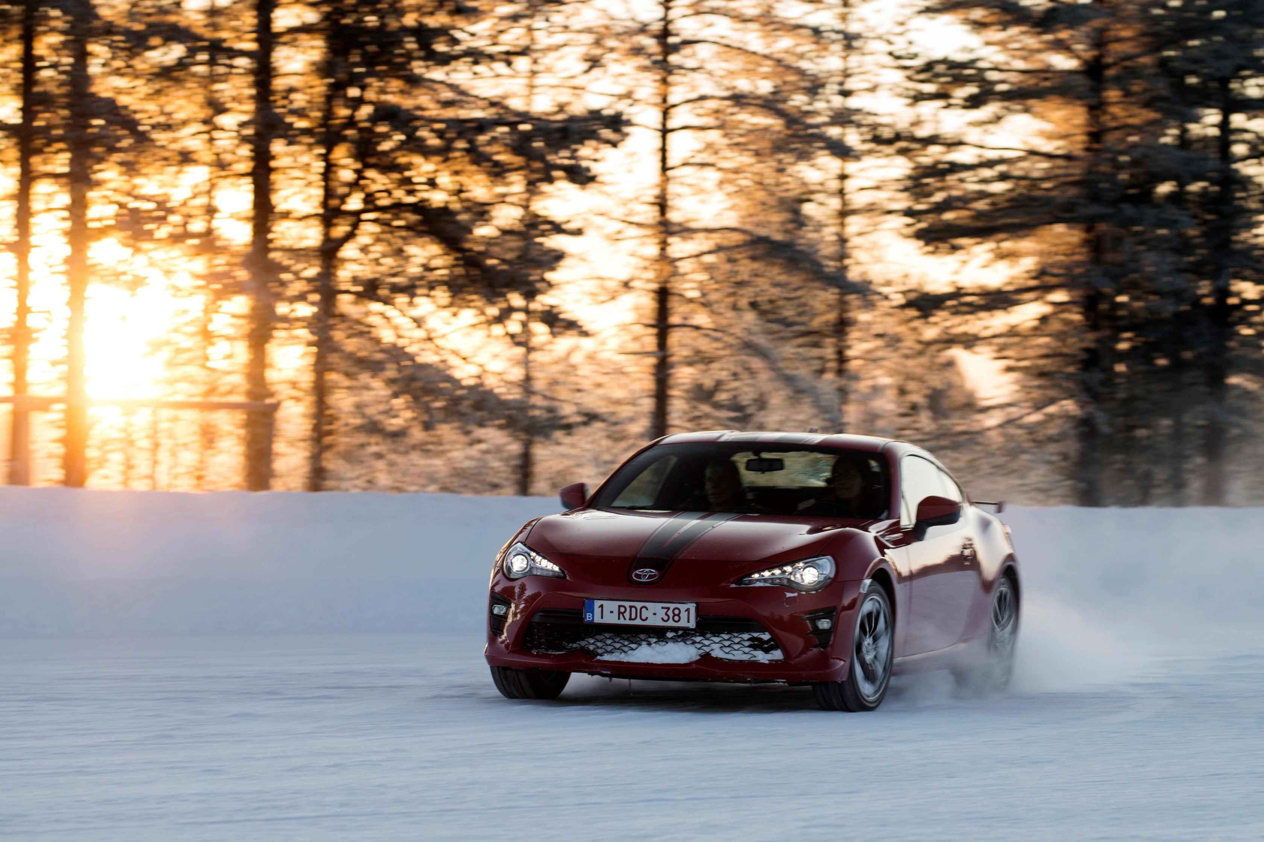
Notes:
40 voitures vendues, en ligne avec les prévisions

Slide 25
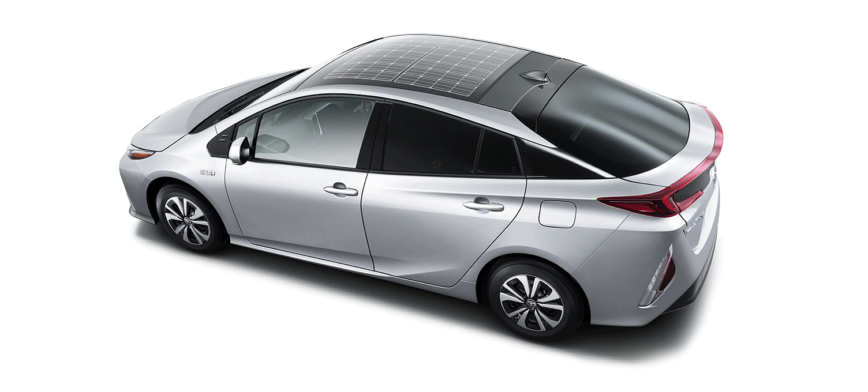
Prius Plug-in
2 records mondiaux: 1l/100 km 22g CO2/km
Seule voiture au monde avec des panneaux solaires sur le toit

Slide 26
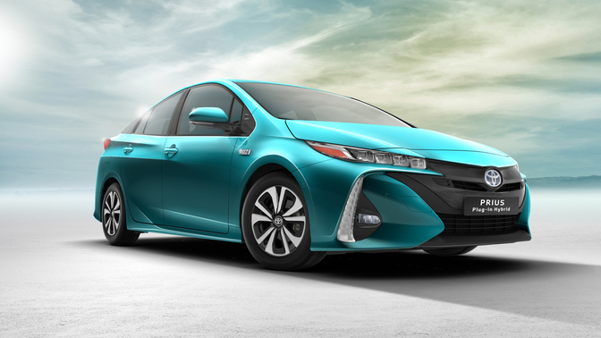
Notes:
Nous avons vendu 50 Prius plug-in, contre 30 ventes prévues

Slide 27
Nouvelle Prius Plug-in
2e génération
Pionnière de l’hybride ET de l’hybride plug-in
1e Prius Plug-in lancée en 2012
Nouveaux records d’économies de carburant et d’émissions
22 g/km de CO2
1,0l /100 km
Amélioration des performances et des qualités dynamiques
63 km d’autonomie en électrique
Jusque 135km/h en mode électrique

Slide 28
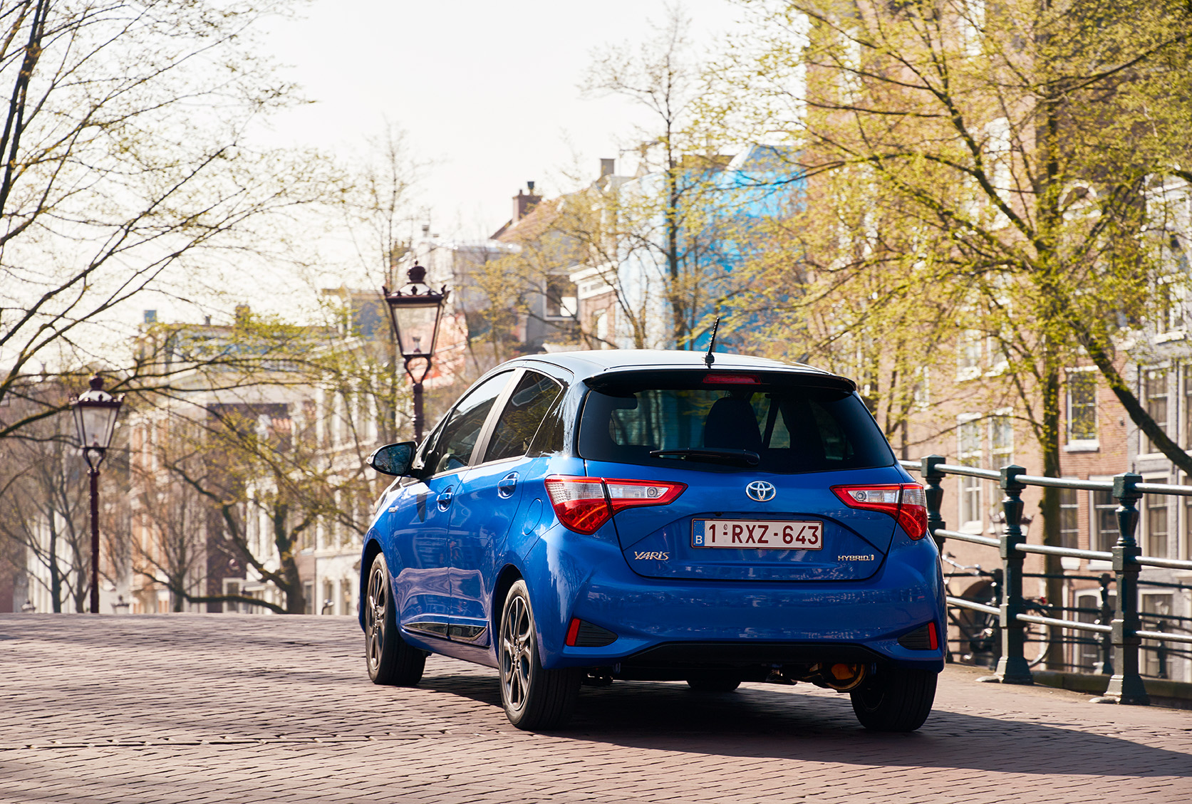
La voiture hybride la moins chère du marché
Notes:
Beaucoup de succès pour la Yaris hybride, la voiture hybride la moins chère du marché

Slide 29
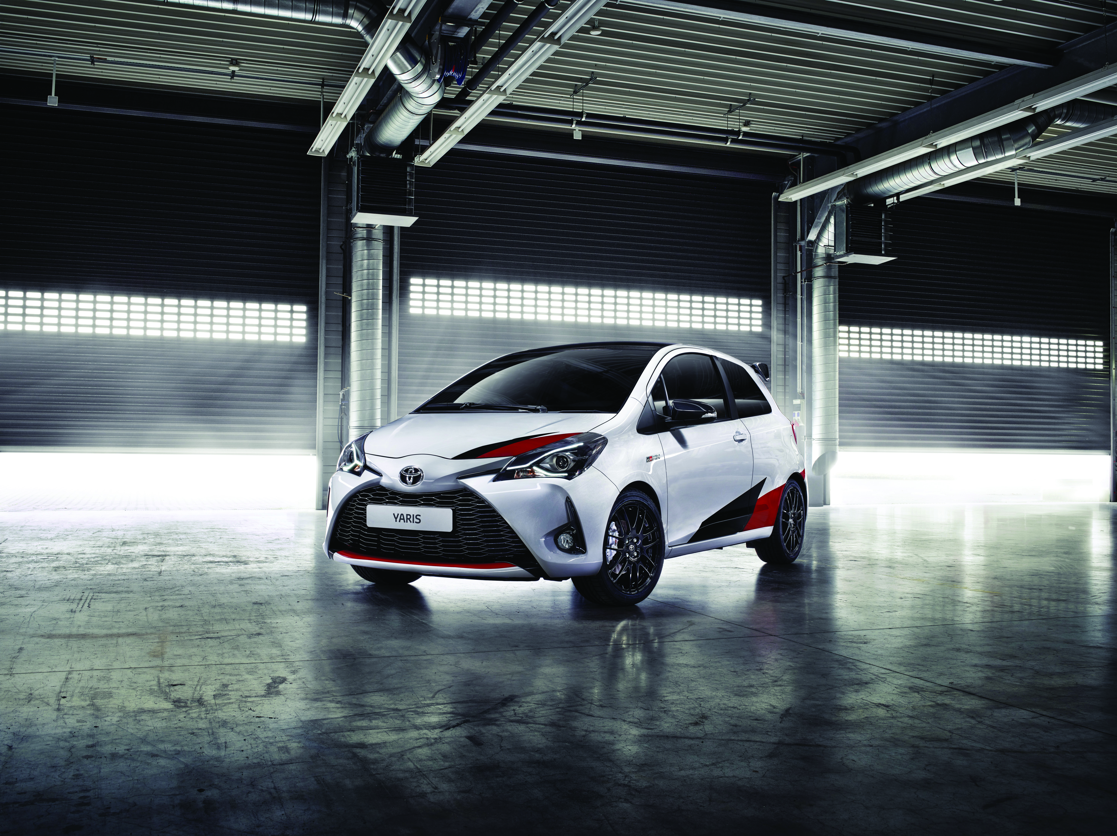
23 voitures pour la Belgique ont été vendues en un seul jour (livraison 2018)
Notes:
23 voitures pour la Belgique ont été vendues en un seul jour (livraison 2018)

Slide 30
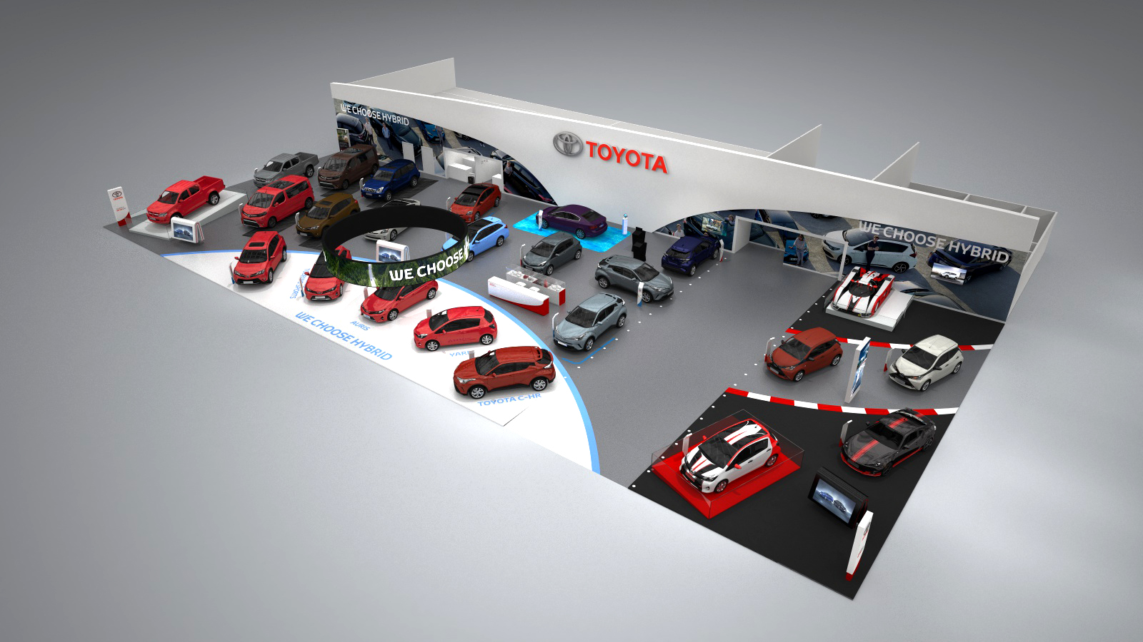
Toyota @ Brussels Motor Show 2017
1 première belge et 3 showcars

Slide 31
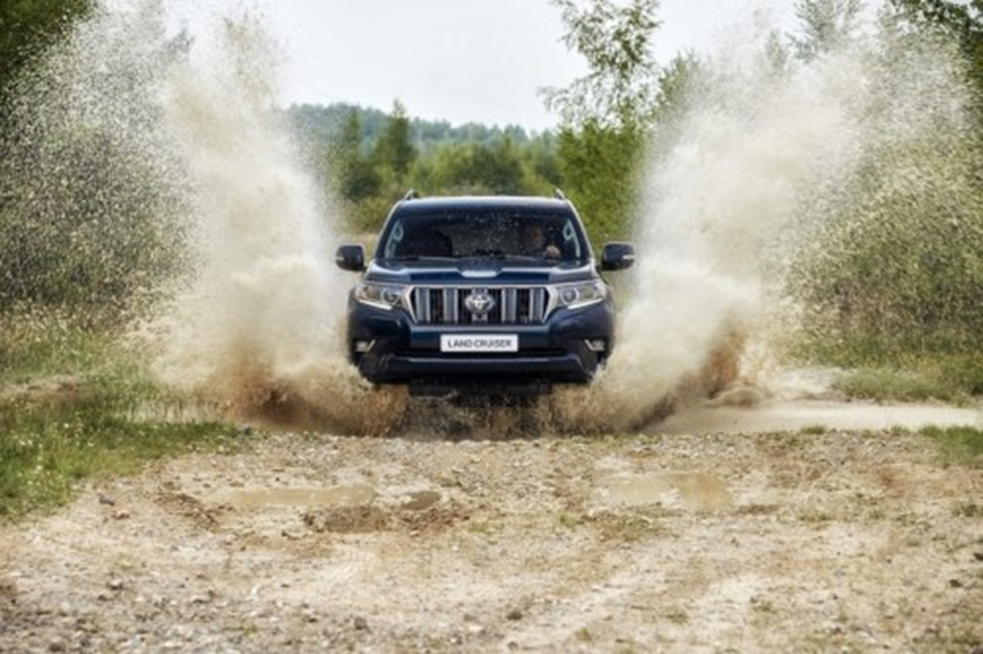
Première belge: nouveau Land Cruiser

Slide 32
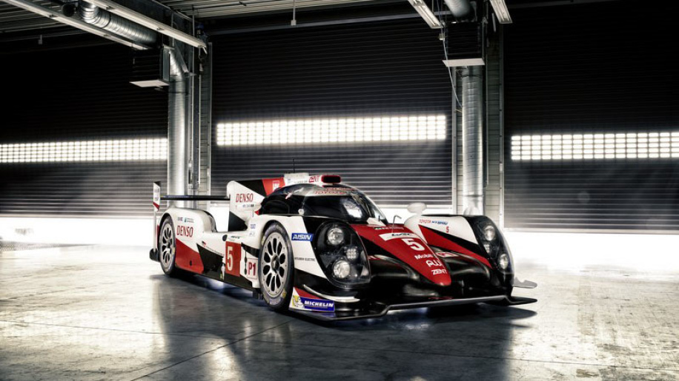
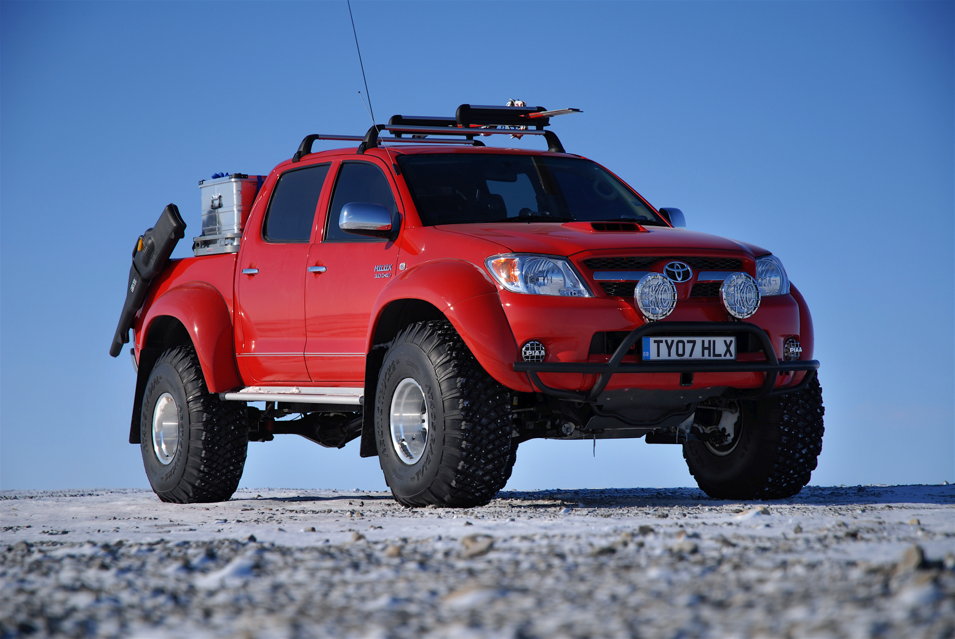
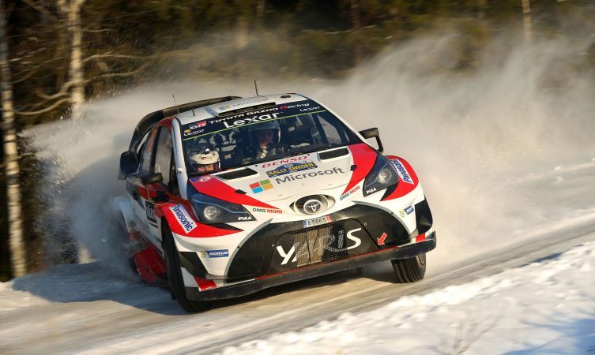
3 showcars: TS050, Yaris WRC & Hilux Arctic

Slide 33
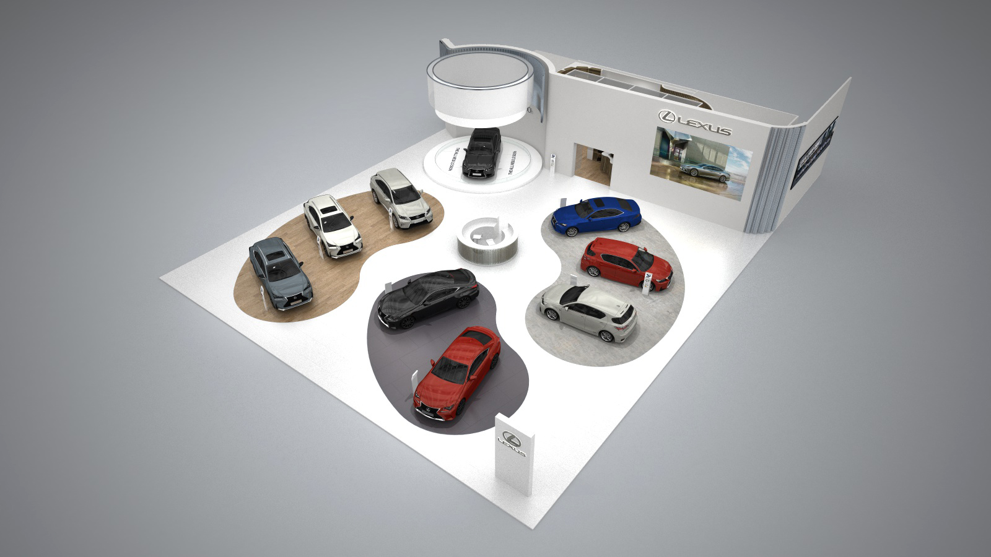
Lexus – 2017
Voitures vendues en 2017 (fin dec) même niveau que 2016 (1915)
Ambition 2018: 2.000 voitures

Slide 34
Lexus – les modèles les plus vendus en 2017
NX
CT
RX
IS
RC
GS
LC
LS

Slide 35
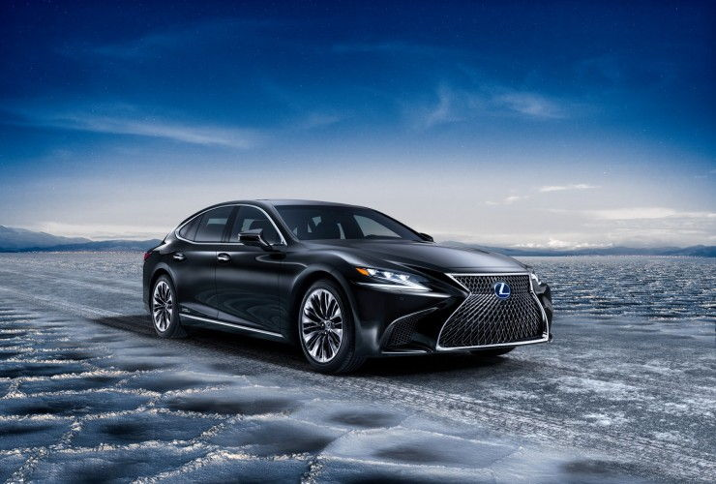
Lexus @ Brussels Motor Show 2018
2 premières belges:
LS 500h

Slide 36
Lexus LS 500h
LS500h: 3,5l V6: 6 vitesses artificielles + boîte automatique à 4 rapports = 10 vitesses = multi-stage hybrid , comme dans la LC 500h

Slide 37
Nouveau NX
Première belge du ‘minor change’
Améliorations visuelles à l’extérieur et à l’intérieur
Nouveaux bloques de feux arrière à LED et écran multi-média plus grand

Slide 38
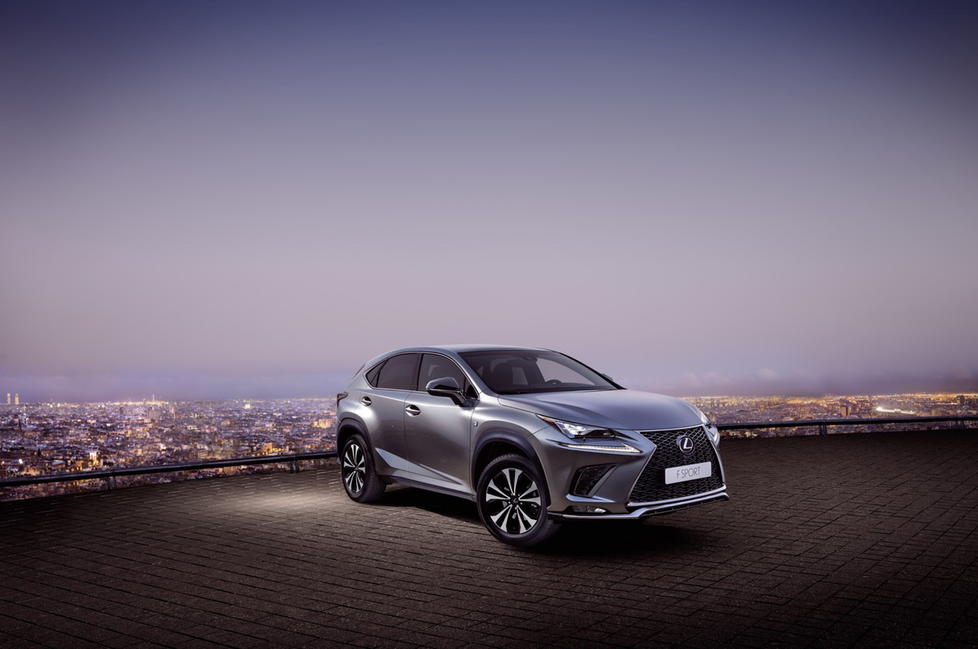
Nouveau NX

Slide 39
CT 200h renouvelé: première apparence au salon en Belgique
Première belge du ‘minor change’
Améliorations visuelles au niveau extérieur et intérieur
Nouveaux bloques de feux arrière à LED et écran multi-média plus grand

Slide 40
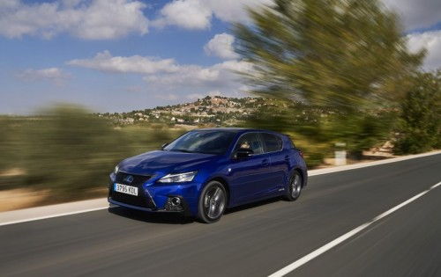
Nouveau CT

Slide 41
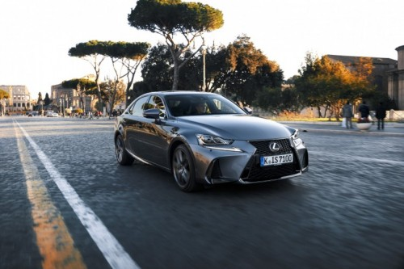
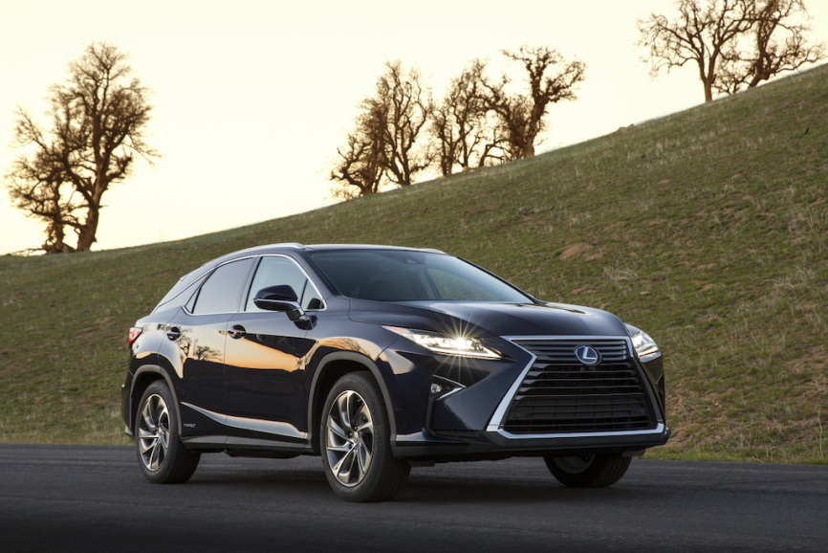
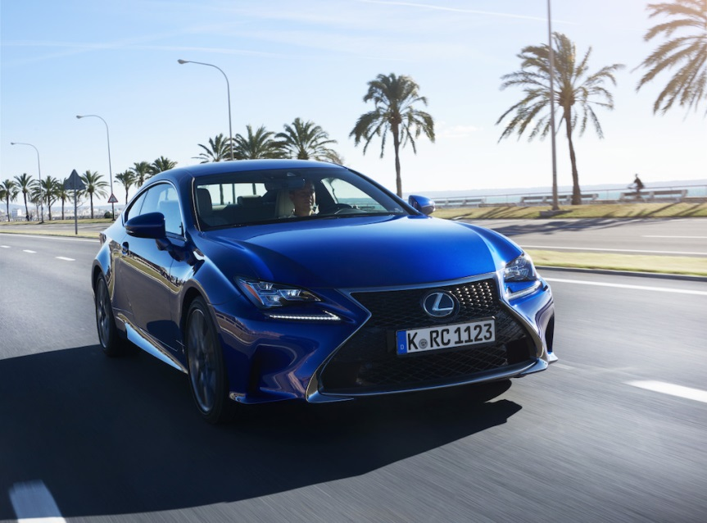
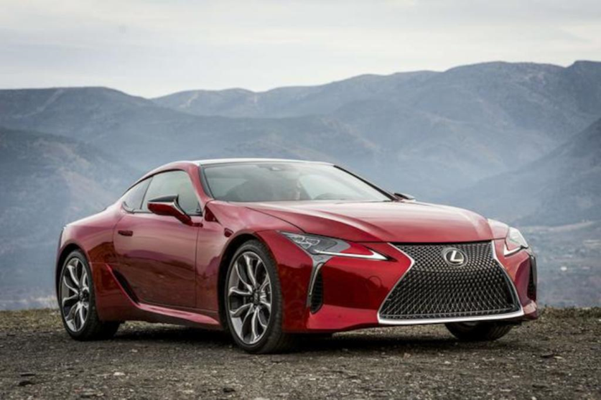
IS 300h, RX 450h, RC 300h F Sport & LC 500h

